Slide 1
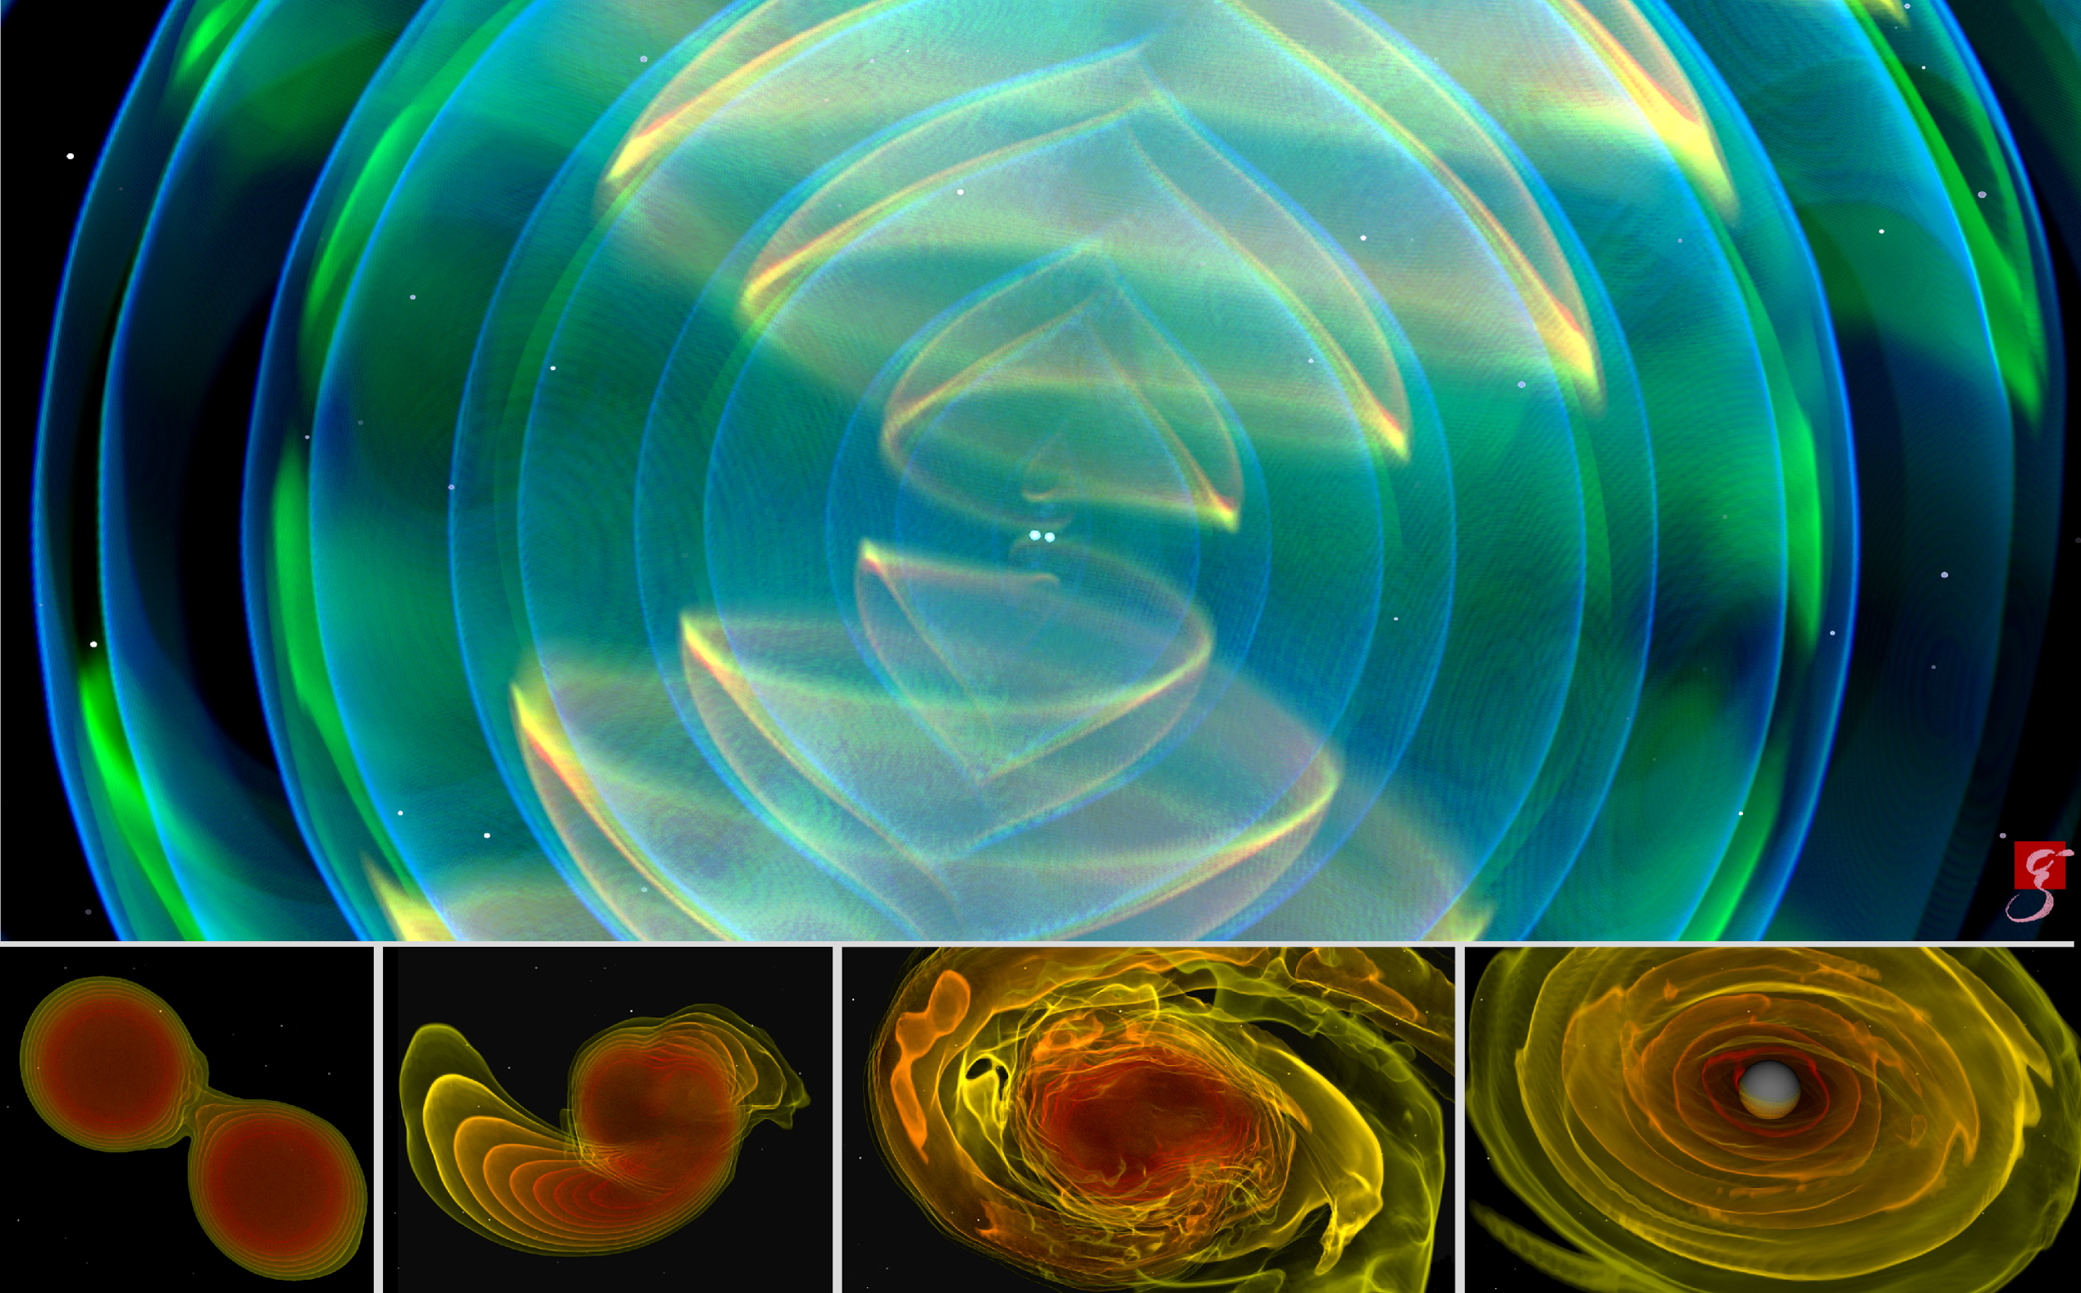
L’evento GW170817
G. Cella
INFN Pisa
Le onde gravitazionali e la nascita dell’astronomia multimessaggero
Pisa 18 ottobre 2017 – Aula F.lli Pontecorvo

Slide 2
Notes:
Confronto qualitativo segnali

Slide 3
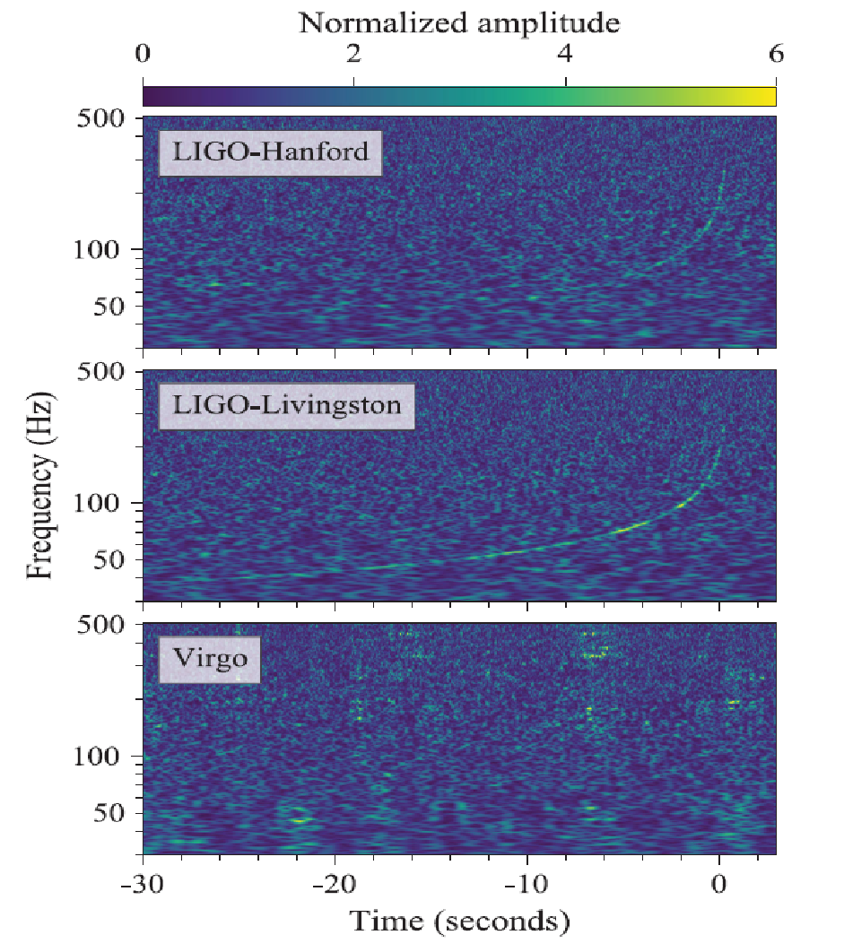
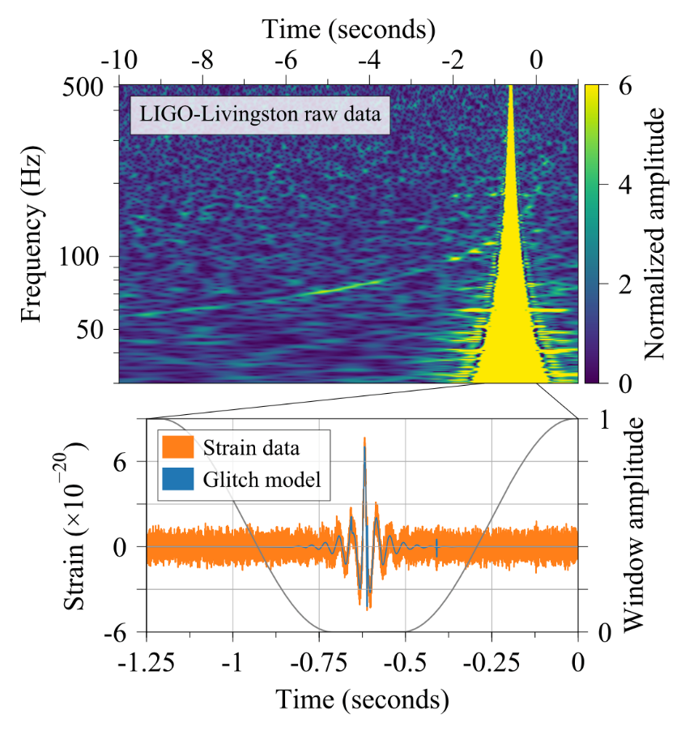
Dati
Notes:
Glitch

Slide 4
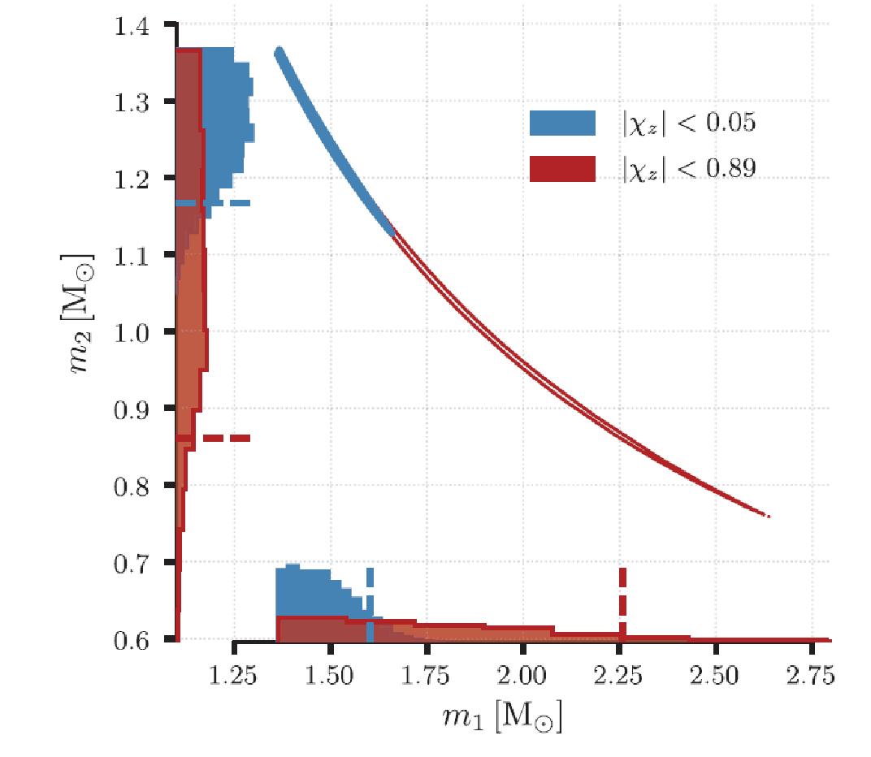
SNR 32.4
P_{FA}=1/80000 yr⁻¹
D_{L}=85-160 Mly
GRB170817A: presenza materia
Masse consistenti con NS binarie
Deformabilità
Notes:
Durata 30 Hz 2 kHz: 60 s (3000 cicli)
Latenza: 27 minuti – 5 ore 15 minuti
70 osservazioni em (gamma,X,UV,ottico, infrarosso,radio) NGC 4993
Eirr = 0.025 Msun

Slide 5
Notes:
GRB -> materia
Masse consistenti con BNS

Slide 6
Notes:
Localizzazione

Slide 7
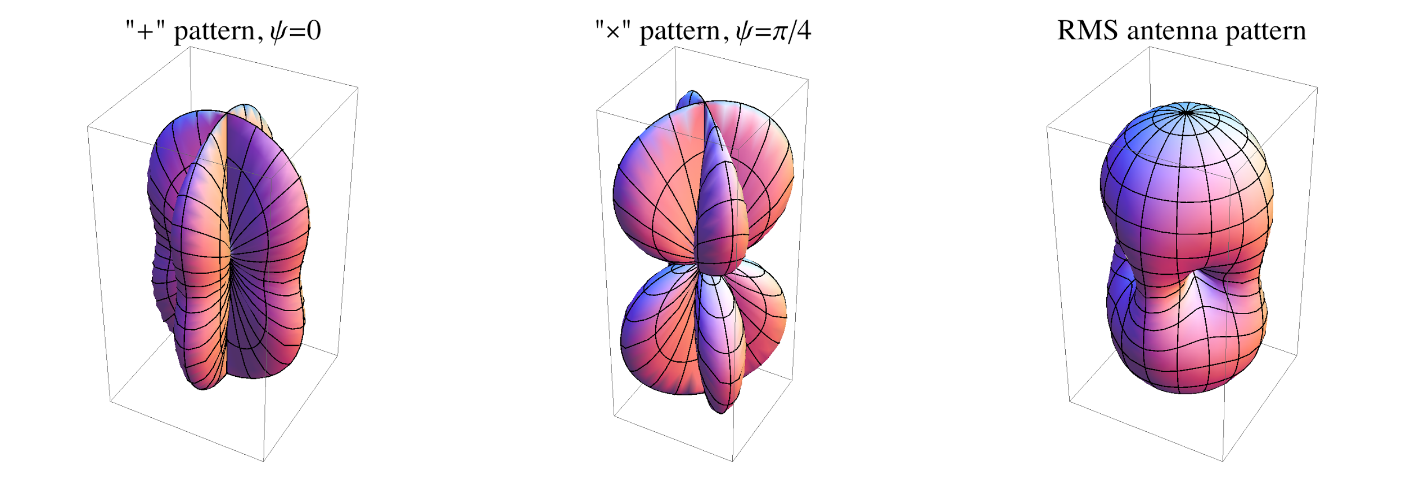
Credits: L.Singer/NASA
SNR
Notes:
Spiegazione ruolo Virgo

Slide 8
Localizzazione
Notes:
Riassunto localizzazione

Slide 9
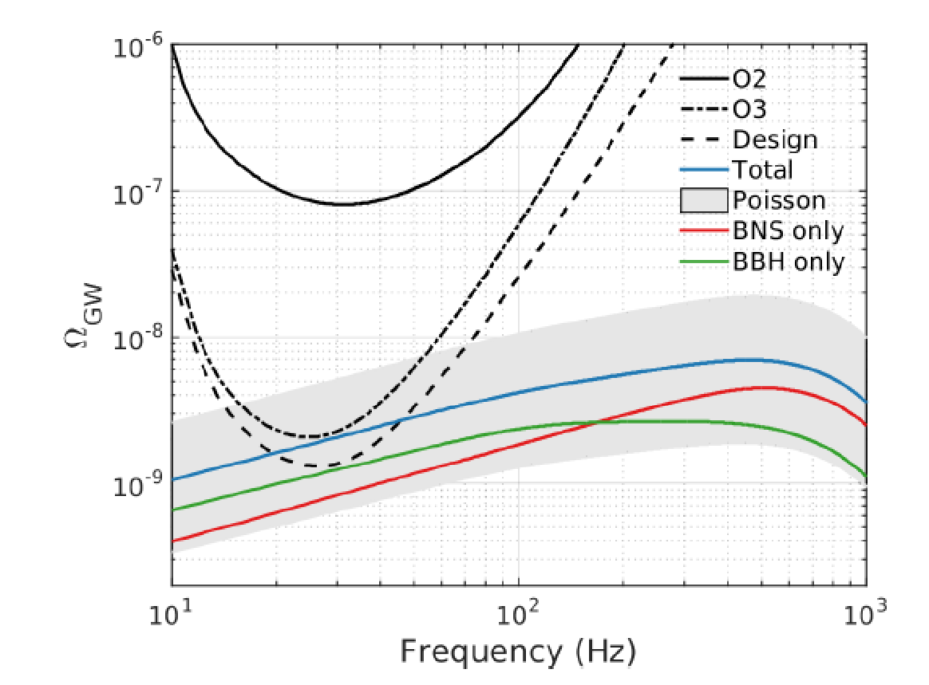
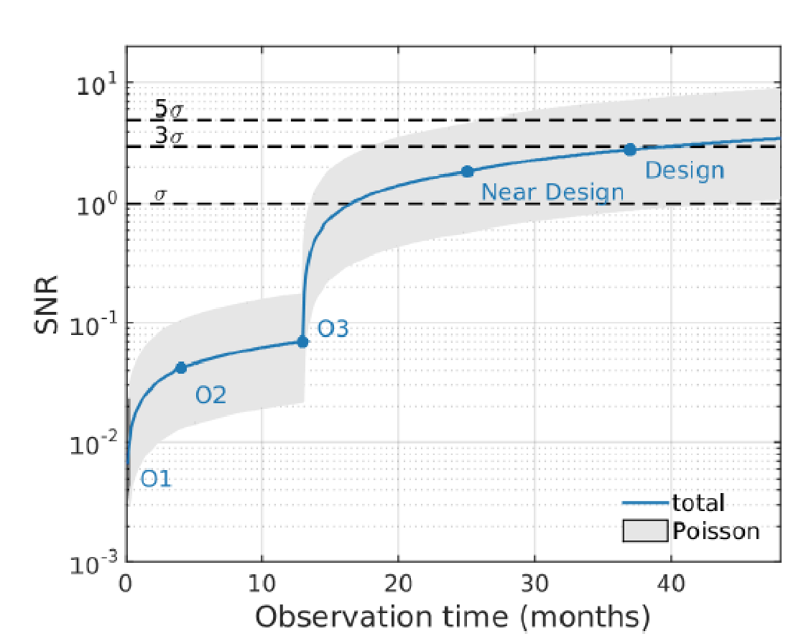
Fondo stocastico?

Slide 10
